Slide 1
Teori Peluang

Slide 2
Teori Peluang
Membahas mengenai ukuran atau derajat ketidakpastian suatu peristiwa.
Istilah-Istilah dalam peluang:
Berkesempatan Sama
Ruang Sampel, merupakan himpunan yang berisi seluruh kemungkinan terjadinya peristiwa.
Titik Sampel, merupakan setiap elemen yang menjadi anggota ruang sampel.
Saling Eksklusif (Saling Asing), yaitu bersifat saling menghilangkan.

Slide 3
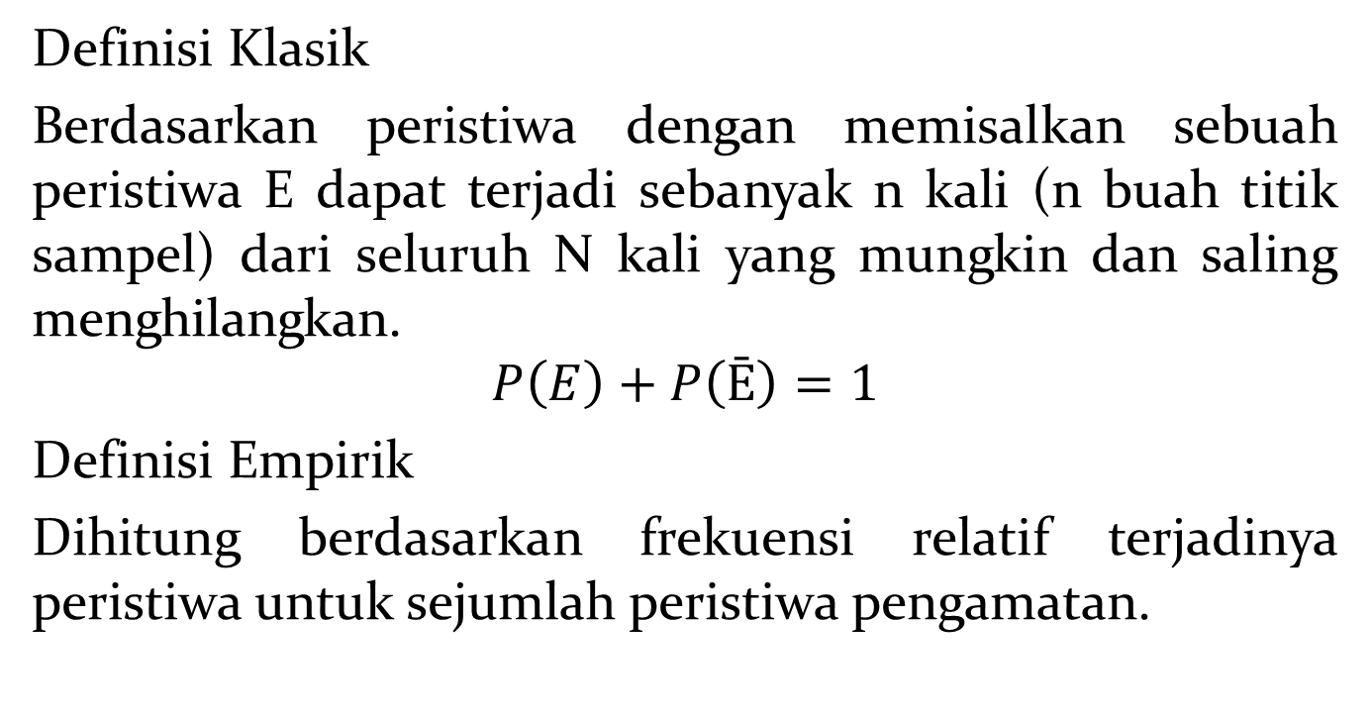
Definisi Peluang
Definisi Klasik
Berdasarkan peristiwa dengan memisalkan sebuah peristiwa E dapat terjadi sebanyak n kali (n buah titik sampel) dari seluruh N kali yang mungkin dan saling menghilangkan.
$$P\left(E\right)+P\left(Ē\right)=1$$
Definisi Empirik
Dihitung berdasarkan frekuensi relatif terjadinya peristiwa untuk sejumlah peristiwa pengamatan.

Slide 4
Contoh
Dari sebuah mata uang logam dilakukan undian sebanyak 1000 kali. Dari undian tersebut didapatkan 523 kali muncul salah satu muka yang disebut muka gambar (G) dan sisanya muncul muka yang lain angka (H). Maka frekuensi muncul muka G adalah? Dan berapakah peluang munculnya muka H?

Slide 5
Latihan
Jika undian dilakukan sebanyak 2000 kali, dimana muncul 1055 kali muncul muka G, maka frekuensi muncul muka H adalah?
Dari produksi sepatu, sebelum dipasarkan dilakukan terhadap 500 pasang sepatu. Dari 500 pasang terpasang 19 pasang yang rusak. Berapakah frekuensi kerusakan produksi tersebut?

Slide 6
Aturan Peluang
Peluang terjadinya peristiwa E
Peluang tidak terjadinya peristiwa E
Peluang yang saling Eksklusif
Untuk menghubungkan peristiwa yang saling eksklusif digunakan kata atau.
Peluang peristiwa yang Independen
K buah peristiwa dinyatakan independen jika terjadinya atau tidak terjadinya peristiwa yang satu tidak mempengaruhi atau dipengaruhi peristiwa yang lainnya. Peristiwa ini dihubungkan dengan kata dan.

Slide 7
Contoh peristiwa Eksklusif
Sebuah kotak berisi 50 kelereng dengan warna berlainan. 12 buah berwarna putih, 20 berwarna hijau, dan 18 berwarna merah.
Isi kotak diaduk dan diambil satu buah kelereng.
Ditanya:
Berapakah peluang akan terambil kelereng berwarna putih atau merah?
Berapakah peluang akan terambil kelereng berwarna merah atau hijau?

Slide 8
Contoh peristiwa Independen
Dilakukan undian dengan sebuah mata uang logam 2 kali berturut-turut.
A = muncul muka G pada undian pertama,
B = muncul muka G pada undian kedua.
A & B merupakan dua peristiwa yang independen.
Berapakah peluang muncul muka G pada undian pertama dan muncul G pada undian kedua?

Slide 9
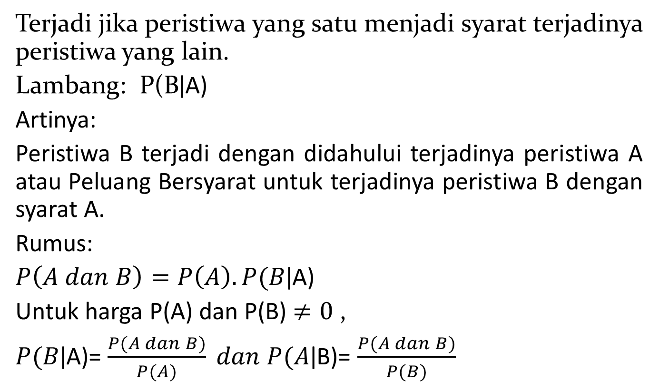
Peluang Bersyarat
Terjadi jika peristiwa yang satu menjadi syarat terjadinya peristiwa yang lain.
Lambang: P(BǀA)
Artinya:
Peristiwa B terjadi dengan didahului terjadinya peristiwa A atau Peluang Bersyarat untuk terjadinya peristiwa B dengan syarat A.
Rumus:
$P\left(A dan B\right)=P\left(A\right). P(B$ǀA)
Untuk harga P(A) dan P(B) $≠0$ ,
$P(B$ǀA)= $\frac{P(A dan B)}{P(A)} dan$ $P(A$ǀB)= $\frac{P(A dan B)}{P(B)}$

Slide 10
Contoh
Dari contoh peristiwa eksklusif dilakukan pengambilan kelereng 2 kali, masing-masing diambil 1 kali. Kelereng yang telah diambil pertama kali tidak dikembalikan.
Misal:
A = kelereng yang terambil pertama adalah warna hijau.
B = kelereng yang terambil kedua adalah warna putih.
Peristiwa A dan B tidak independen.
Ditanya:
Berapakah peluang kelereng hijau pada pengambilan pertama?
Berapakah peluang kelereng putih apabila pada pengambilan pertama adalah kelereng hijau?
Berapakah peluang kelereng hijau pada pengambilan pertama dan kelereng putih pada pengambilan kedua?

Slide 11
Latihan
Dari tumpukan kartu bridge yang tebal dikocok dengan baik dan diambil 2 lembar kartu. Tentukan peluangnya bahwa kedua kartu itu akan Ace (A) jika:
Kartu pertama disimpan lagi sebelum kartu kedua diambil.
Kartu pertama tidak disimpan lagi sebelum kartu kedua diambil.

Slide 12

Peluang Peristiwa Inklusif
Dua peristiwa A dan B yang mempunyai hubungan inklusif, bisa terjadi peristiwa A atau B atau kedua-duanya (A dan B).
Rumus:
$$P\left(A dan atau B\right)=P\left(A\right)+P\left(B\right)−P(A dan B)$$

Slide 13
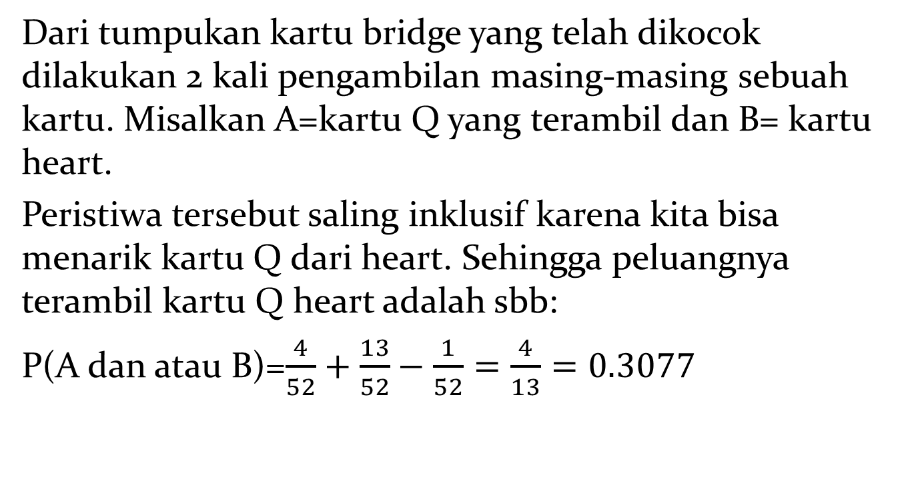
Contoh
Dari tumpukan kartu bridge yang telah dikocok dilakukan 2 kali pengambilan masing-masing sebuah kartu. Misalkan A=kartu Q yang terambil dan B= kartu heart.
Peristiwa tersebut saling inklusif karena kita bisa menarik kartu Q dari heart. Sehingga peluangnya terambil kartu Q heart adalah sbb:
P(A dan atau B)=$\frac{4}{52}+\frac{13}{52}−\frac{1}{52}=\frac{4}{13}=0.3077$

Slide 14
Aturan Bayes
Berkaitan erat dengan aturan peluang bersyarat, yaitu mencari peluang dari beberapa peristiwa A jika peristiwa B telah terjadi. (peristiwa A adalah hasil akhir, peristiwa B adalah penyebab).

Slide 15
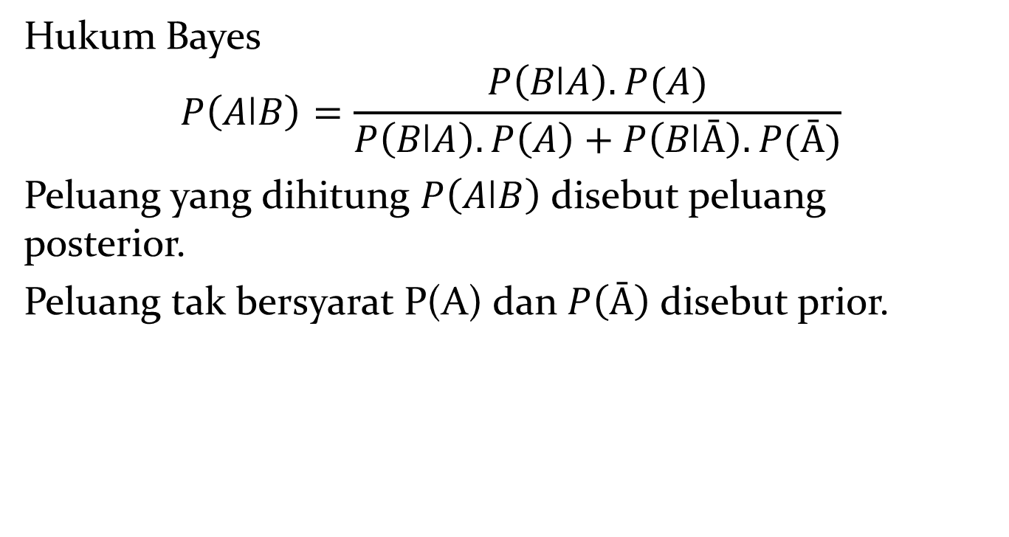
Rumus Aturan Bayes
Hukum Bayes
$$P\left(AǀB\right)=\frac{P\left(BǀA\right). P(A)}{P\left(BǀA\right). P\left(A\right)+P\left(BǀĀ\right). P(Ā)}$$
Peluang yang dihitung $P\left(AǀB\right)$ disebut peluang posterior.
Peluang tak bersyarat P(A) dan $P\left(Ā\right)$ disebut prior.

Slide 16
Contoh
Sebuah toko mempertimbangkan untuk mengambil kebijaksanaan kredit yang baru dalam usaha untuk mengurangi jumlah pelanggan kredit yang tidak melunasi hutangnya kepada toko tersebut. Manajer kredit telah mengusulkan bahwa di hari yang akan datang pemberian kredit bagi setiap pelanggan yang telah dua kali terlambat atau lebih dalam melunasi hutangnya harus dihentikan. Hal ini didasarkan bahwa 80% dari semua yang menunggak yaitu paling sedikit 2 kali dalam pembayarannya. Data yang lain yaitu diketahui bahwa:
3% dari semua pelanggan kredit sebenarnya tidak mampu melunasi hutangnya.
50% dari yang lancar pernah menunggak paling sedikit 2 kali.
Dari data diatas, kita ingin menentukan peluang bahwa seorang pelanggan dengan dua kali atau lebih menunggak akan benar-benar melalaikan atau tidak membayar hutangnya.

Slide 17
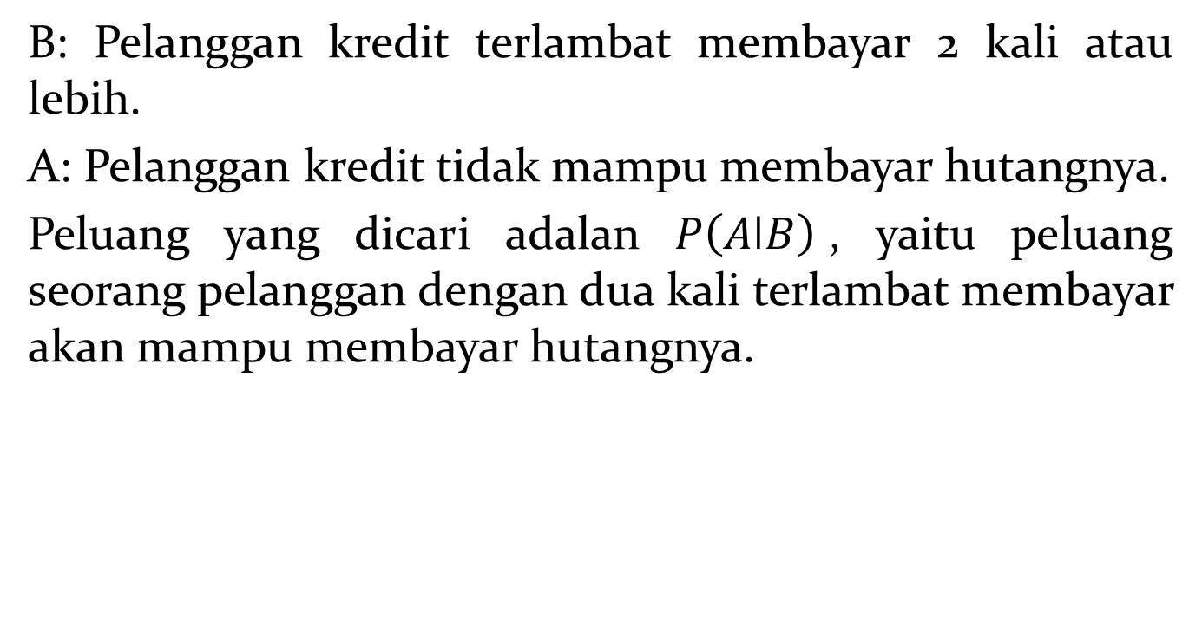
Penyelesaian
B: Pelanggan kredit terlambat membayar 2 kali atau lebih.
A: Pelanggan kredit tidak mampu membayar hutangnya.
Peluang yang dicari adalan $P\left(AǀB\right)$, yaitu peluang seorang pelanggan dengan dua kali terlambat membayar akan mampu membayar hutangnya.

Slide 18
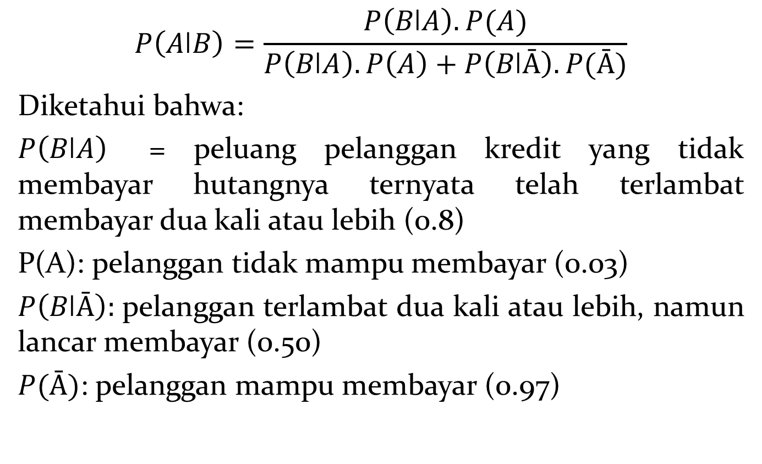
Penyelesaian
$$P\left(AǀB\right)=\frac{P\left(BǀA\right). P(A)}{P\left(BǀA\right). P\left(A\right)+P\left(BǀĀ\right). P(Ā)}$$
Diketahui bahwa:
$P\left(BǀA\right)$ = peluang pelanggan kredit yang tidak membayar hutangnya ternyata telah terlambat membayar dua kali atau lebih (0.8)
P(A): pelanggan tidak mampu membayar (0.03)
$P\left(BǀĀ\right):$pelanggan terlambat dua kali atau lebih, namun lancar membayar (0.50)
$P(Ā)$: pelanggan mampu membayar (0.97)

Slide 19
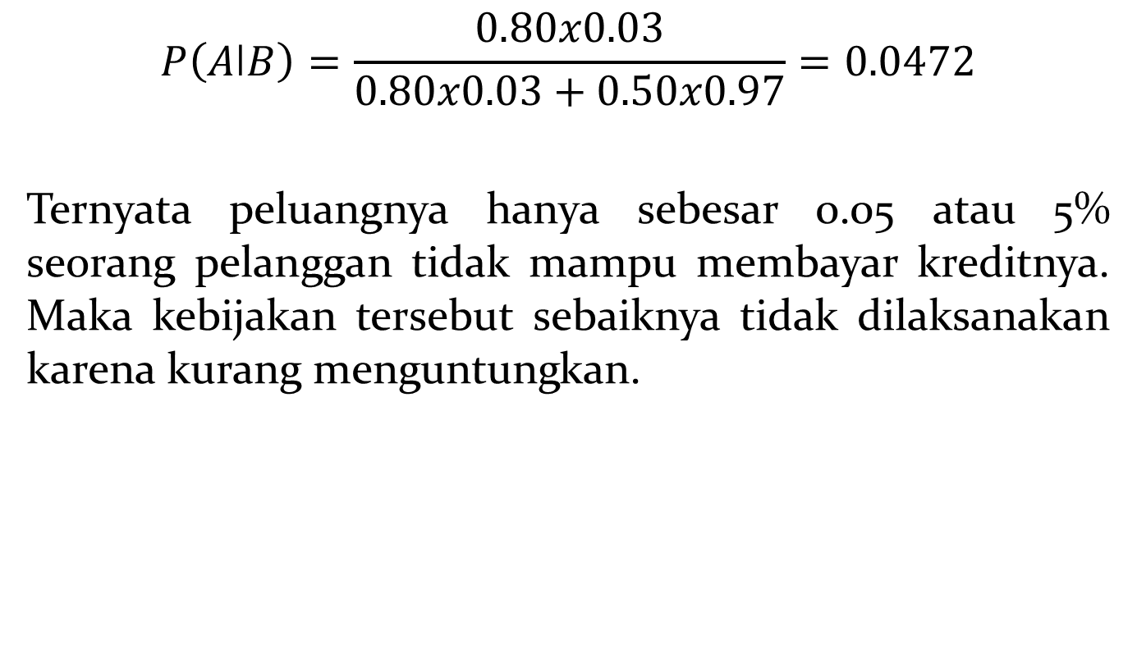
Maka:
$$P\left(AǀB\right)=\frac{0.80x0.03}{0.80x0.03+0.50x0.97}=0.0472$$
Ternyata peluangnya hanya sebesar 0.05 atau 5% seorang pelanggan tidak mampu membayar kreditnya. Maka kebijakan tersebut sebaiknya tidak dilaksanakan karena kurang menguntungkan.

Slide 20
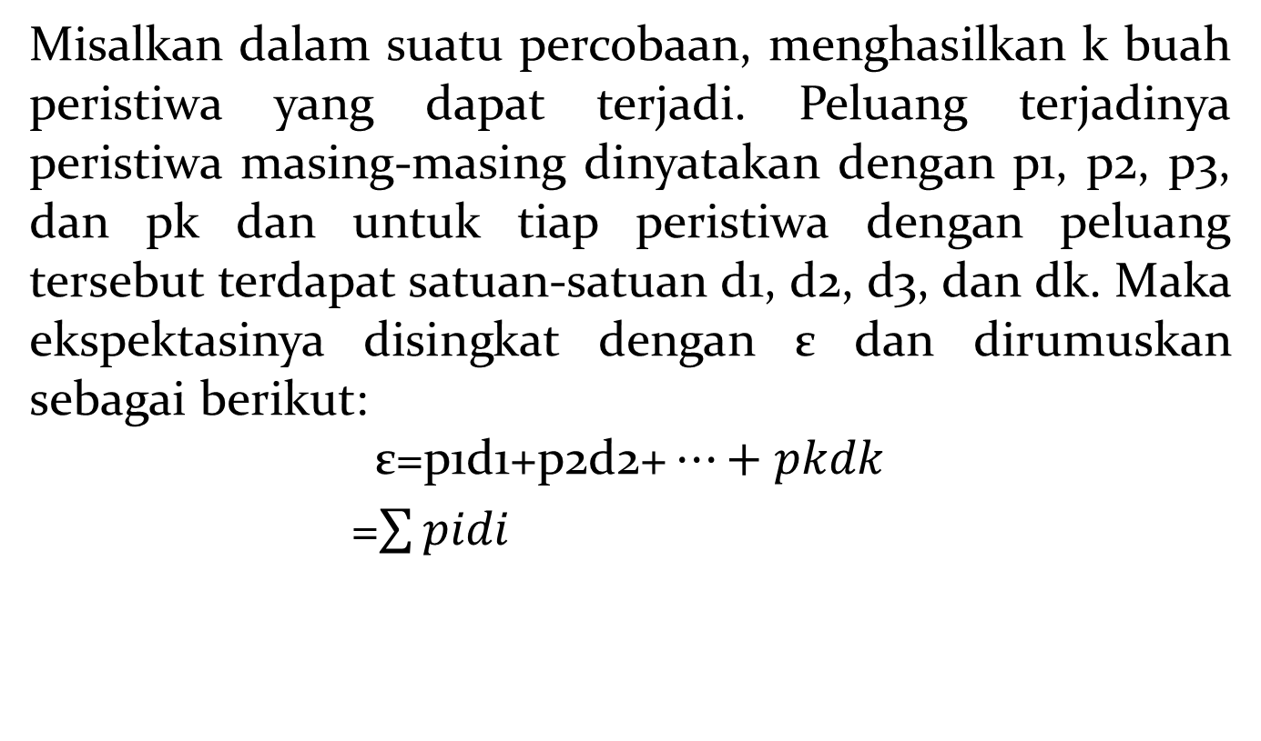
Ekspektasi
Misalkan dalam suatu percobaan, menghasilkan k buah peristiwa yang dapat terjadi. Peluang terjadinya peristiwa masing-masing dinyatakan dengan p1, p2, p3, dan pk dan untuk tiap peristiwa dengan peluang tersebut terdapat satuan-satuan d1, d2, d3, dan dk. Maka ekspektasinya disingkat dengan ε dan dirumuskan sebagai berikut:
$$\text{ε}\text{=}\text{p}\text{1}\text{d}\text{1+}\text{p}\text{2}\text{d}\text{2+}…+pkdk$$
=$\sum{pidi}$

Slide 21
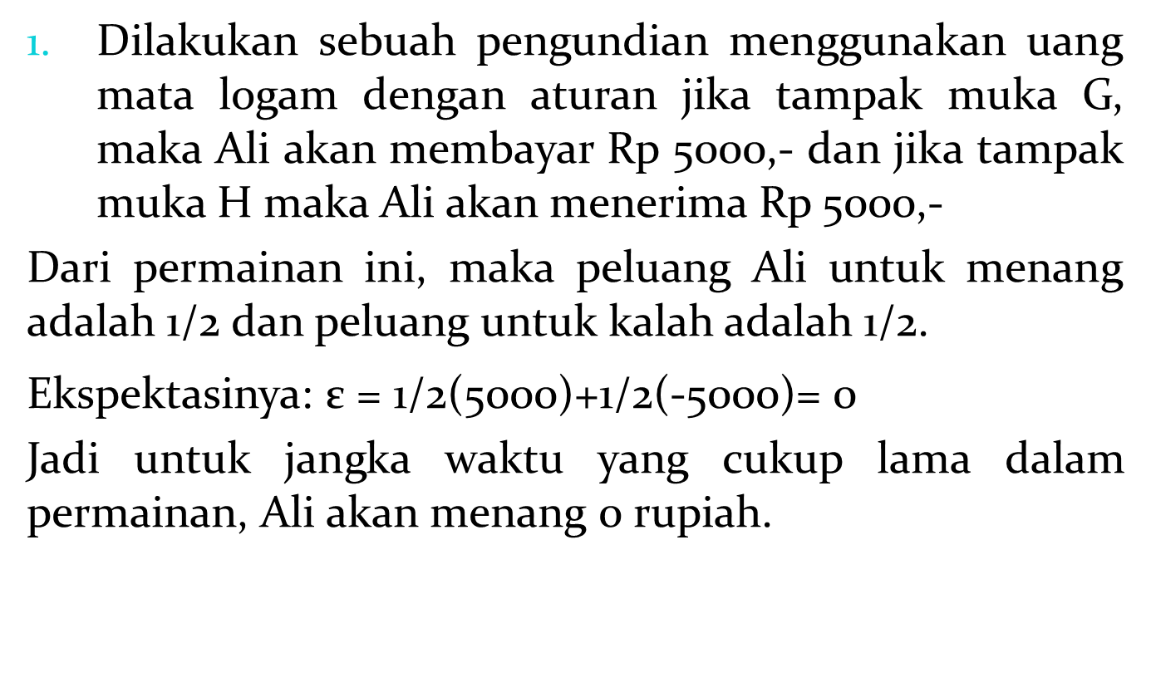
Contoh
Dilakukan sebuah pengundian menggunakan uang mata logam dengan aturan jika tampak muka G, maka Ali akan membayar Rp 5000,- dan jika tampak muka H maka Ali akan menerima Rp 5000,-
Dari permainan ini, maka peluang Ali untuk menang adalah 1/2 dan peluang untuk kalah adalah 1/2.
Ekspektasinya: $\text{ε}\text{ = 1/2(5000)+1/2(−5000)= 0}$
Jadi untuk jangka waktu yang cukup lama dalam permainan, Ali akan menang 0 rupiah.

Slide 22
Contoh
Produksi barang rusak adalah 10%. Diambil sebuah sampel secara acak sebanyak 50 barang.
Maka setiap sampel diharapkan rata-rata berisi 0.1 x 50 = 5 barang rusak.

Slide 23
Latihan
Permainan yang dilakukan oleh dua pihak disebut jujur apabila ekspektasi masing-masing pihak sama besar. Dalam suatu permainan akan menang Rp25000 dengan peluang 0,15 atau menang Rp10000 dengan peluang 0.30. Tentukan berapa seseorang harus bayar supaya permainan dianggap jujur?

Slide 24
Seorang ahli geologi dari suatu perusahaan minyak, akan memutuskan melakukan pengeboran minyak di suatu lokasi tertentu. diketahui sebelumnya, probabilitas untuk memperoleh minyak, ketika berhasil (H) = 0.20 dan gagal (G) = 0.80. Sebelum keputusan dibuat, ditemukan tiga kejadian yang sangat menentukan berhasil tidaknya pengeboran, yaitu
R1: tidak terdapat struktur geologis
R2: struktur geologis terbuka
R3: struktur geologis tertutup
Dari data masa lalu, probabilitas untuk ketiga kondisi tersebut untuk H masing-masing berturut-turut: 0.30; 0.36; dan 0.34 Sedangkan G: 0.68; 0.28; dan 0.04.
Jika H: kejadian memperoleh minyak, dan
G: kejadian tidak memperoleh minyak

Slide 25
Lanjutan No 2
maka hitunglah:
P(R1) : probabilitas bahwa tidak terdapat struktur geologis.
P(R2) : probabilitas bahwa struktur geologis terbuka.
P(R3) : probabilitas bahwa struktur geologis tertutup.
P(HǀR1) : probabilitas bahwa diperoleh minyak dengan syarat tidak terdapat struktur geologis.
P(HǀR2) : probabilitas bahwa diperoleh minyak dengan syarat struktur geologis terbuka.
P(HǀR3) : probabilitas bahwa diperoleh minyak dengan syarat struktur geologis tertutup.

